Slide 1


4.2.1.3. pasākums “Infrastruktūras un mācību vides pilnveide efektīvas, kvalitatīvas un mūsdienīgas izglītības īstenošanai speciālās izglītības iestādēs”
Projekta iesnieguma sagatavošana un ieskats vērtēšanas kārtībā

Slide 2

Projekta iesnieguma sagatavošana (1)
Projekta iesniegumu sagatavo un iesniedz Kohēzijas politikas fondu vadības informācijas sistēmas (KP VIS 21-27) e-vidē, aizpildot norādītos datu laukus un pievienojot visus nepieciešamos pielikumus
Projekta iesniegumu iesniegšana:
08.03.2024. - 30.08.2024.

Slide 3
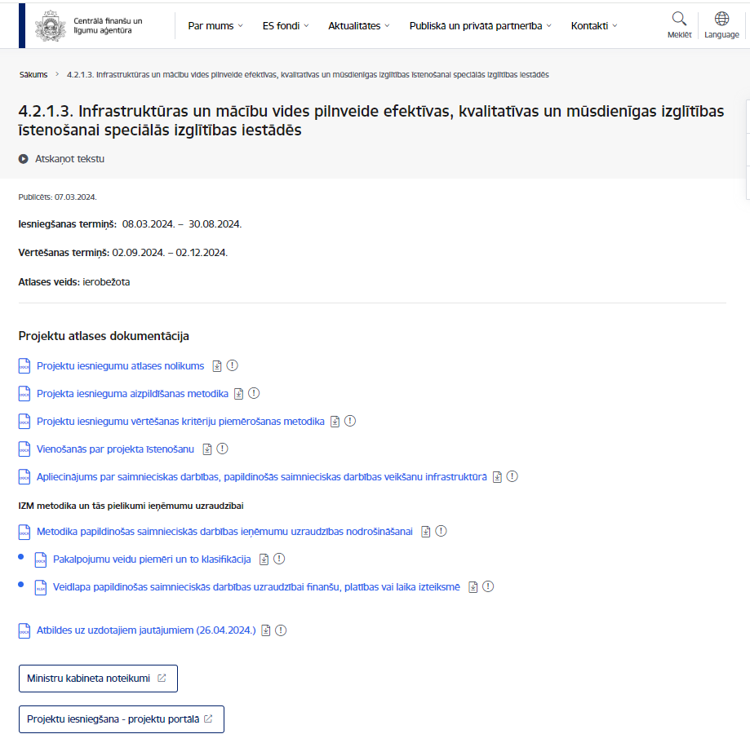
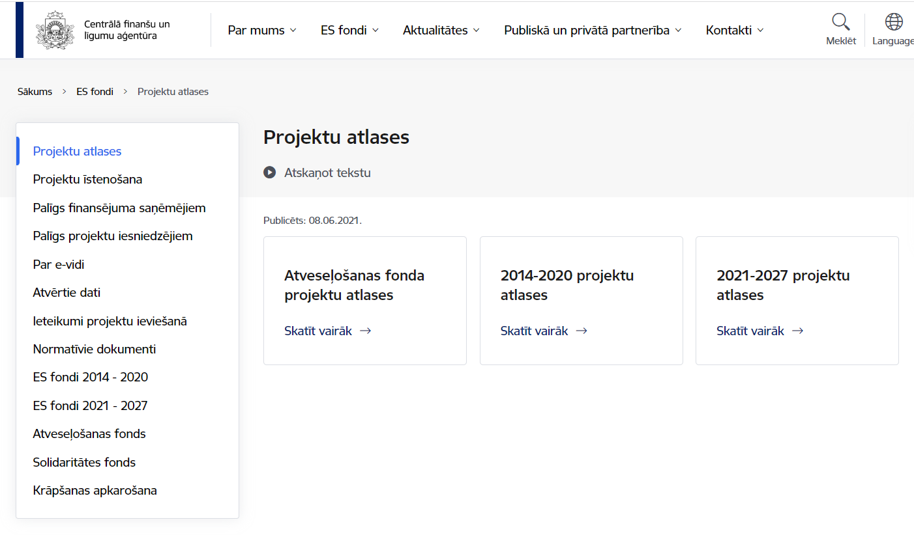
Projekta iesnieguma sagatavošana (2)
Ierobežota projektu iesniegumu atlase

Slide 4
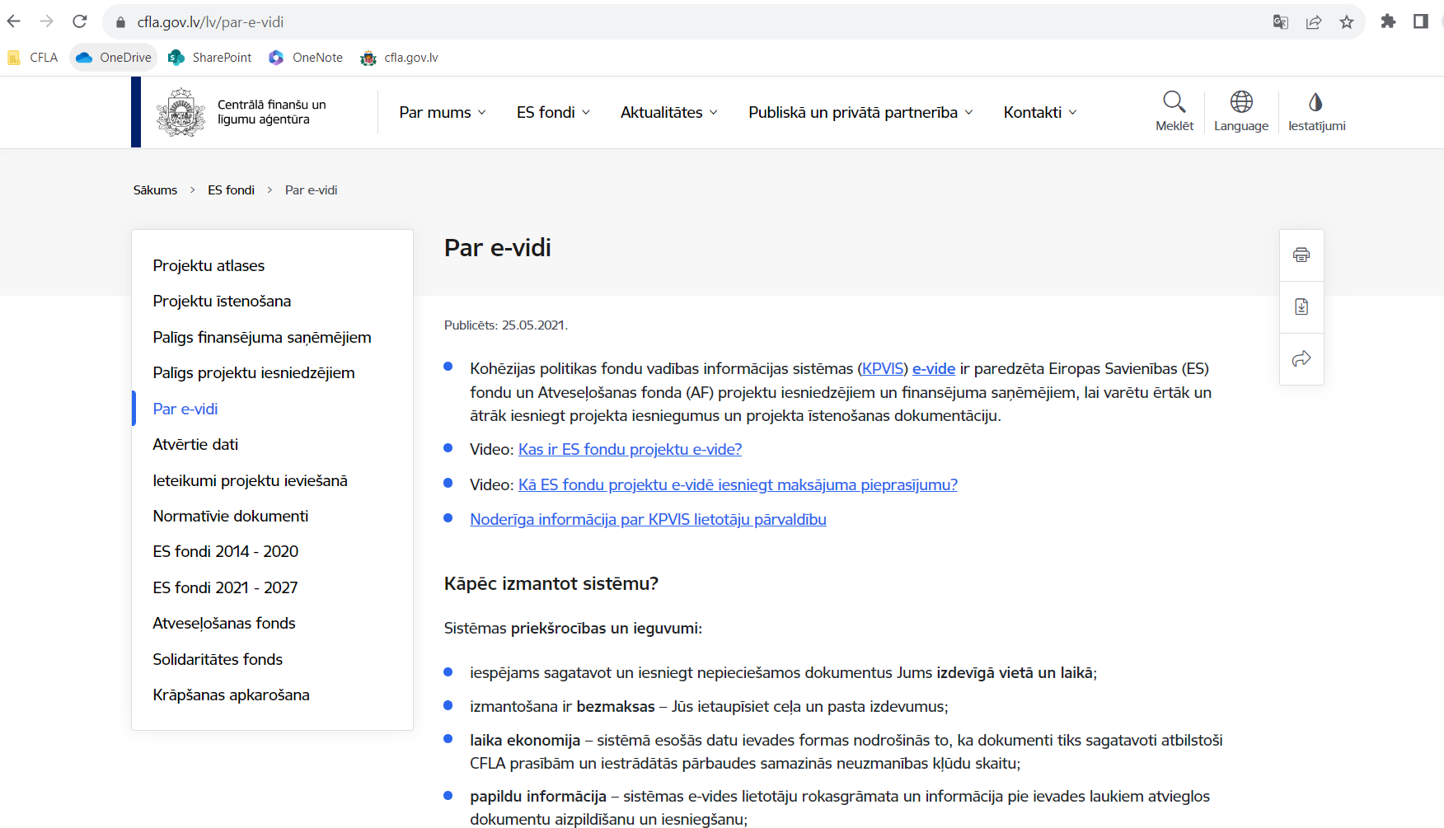
Projekta iesnieguma sagatavošana (3)
Lai kļūtu par KP VIS 21-27 e-vides lietotāju: https://www.cfla.gov.lv/lv/par-e-vidi

Slide 5
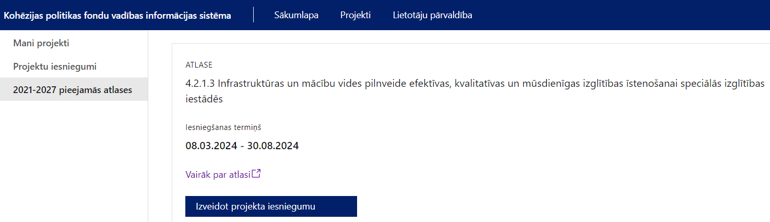
Projekta iesnieguma sagatavošana (4)

Slide 6

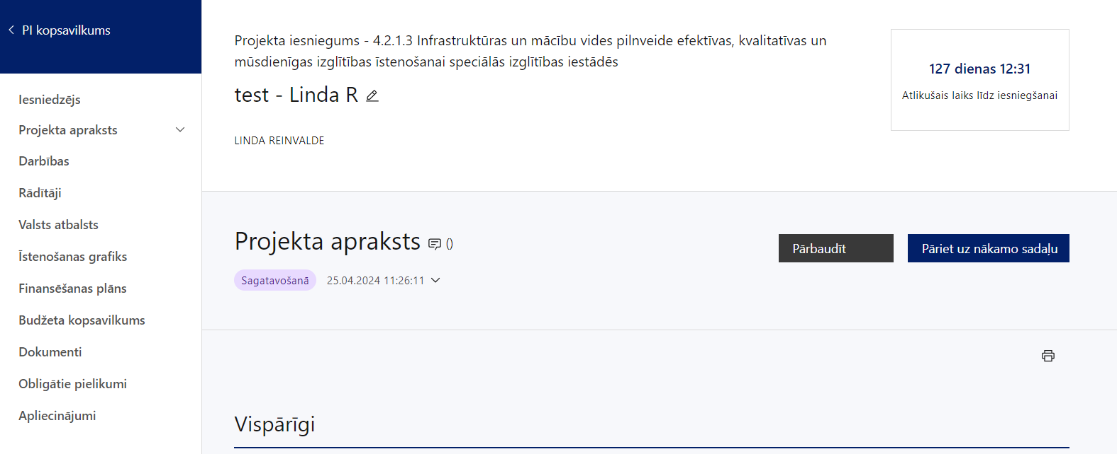
Projekta iesnieguma sagatavošana (5)
Projekta iesniegšanas termiņa kontrole
Projekta iesnieguma sadaļas un pielikumi

Slide 7
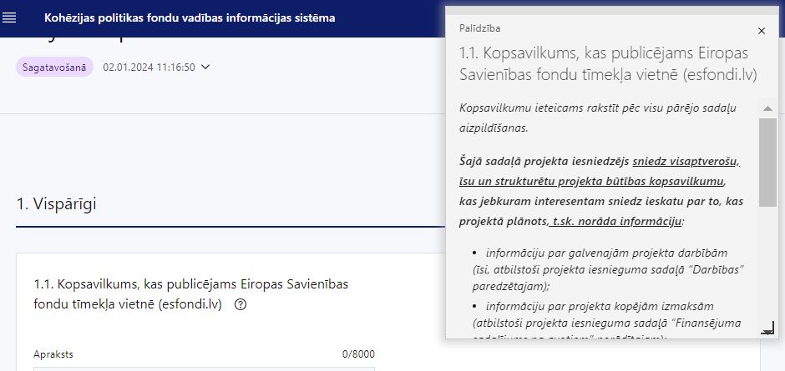
Projekta iesnieguma sagatavošana (6)
Paskaidrojošie paziņojumi

Slide 8
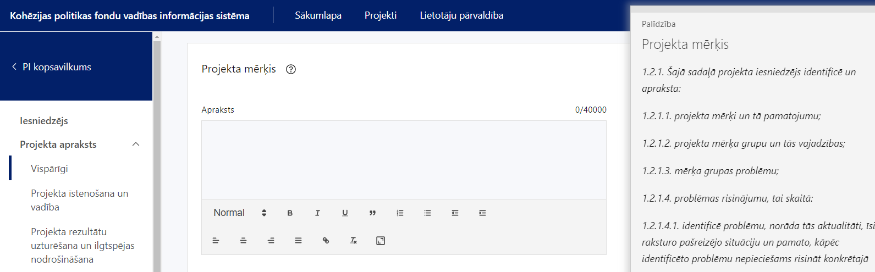
Projekta iesnieguma sagatavošana (7)

Slide 9
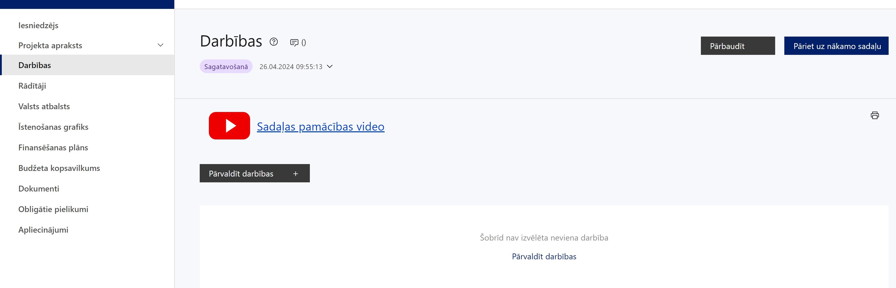
Projekta iesnieguma sagatavošana (8)
Projekta iesnieguma sadaļā “Darbības” pieejams pamācības video

Slide 10
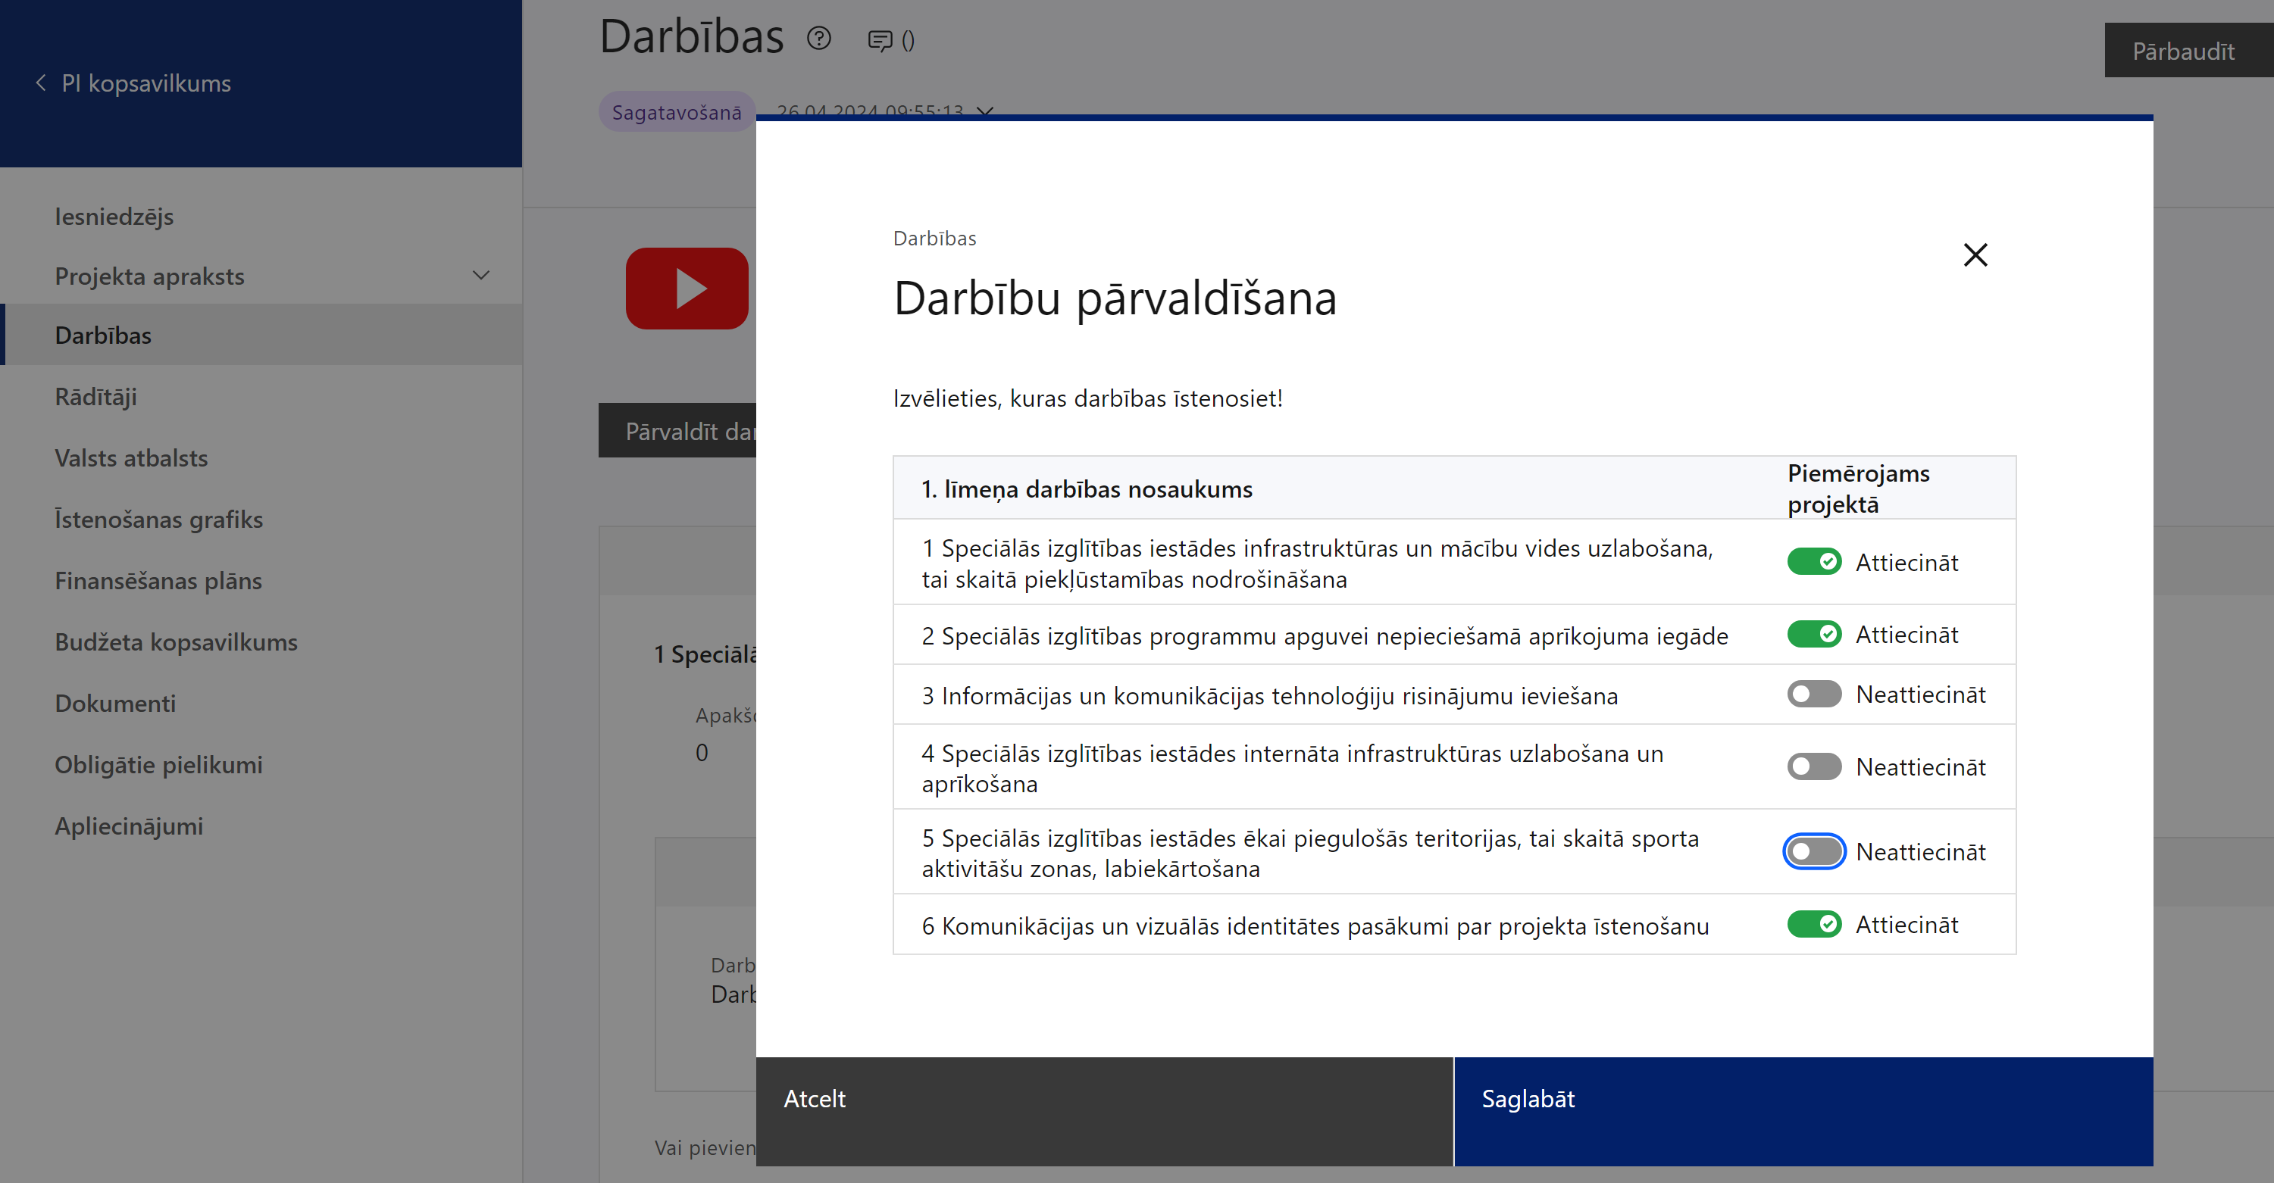
Projekta iesnieguma sagatavošana (9)

Slide 11
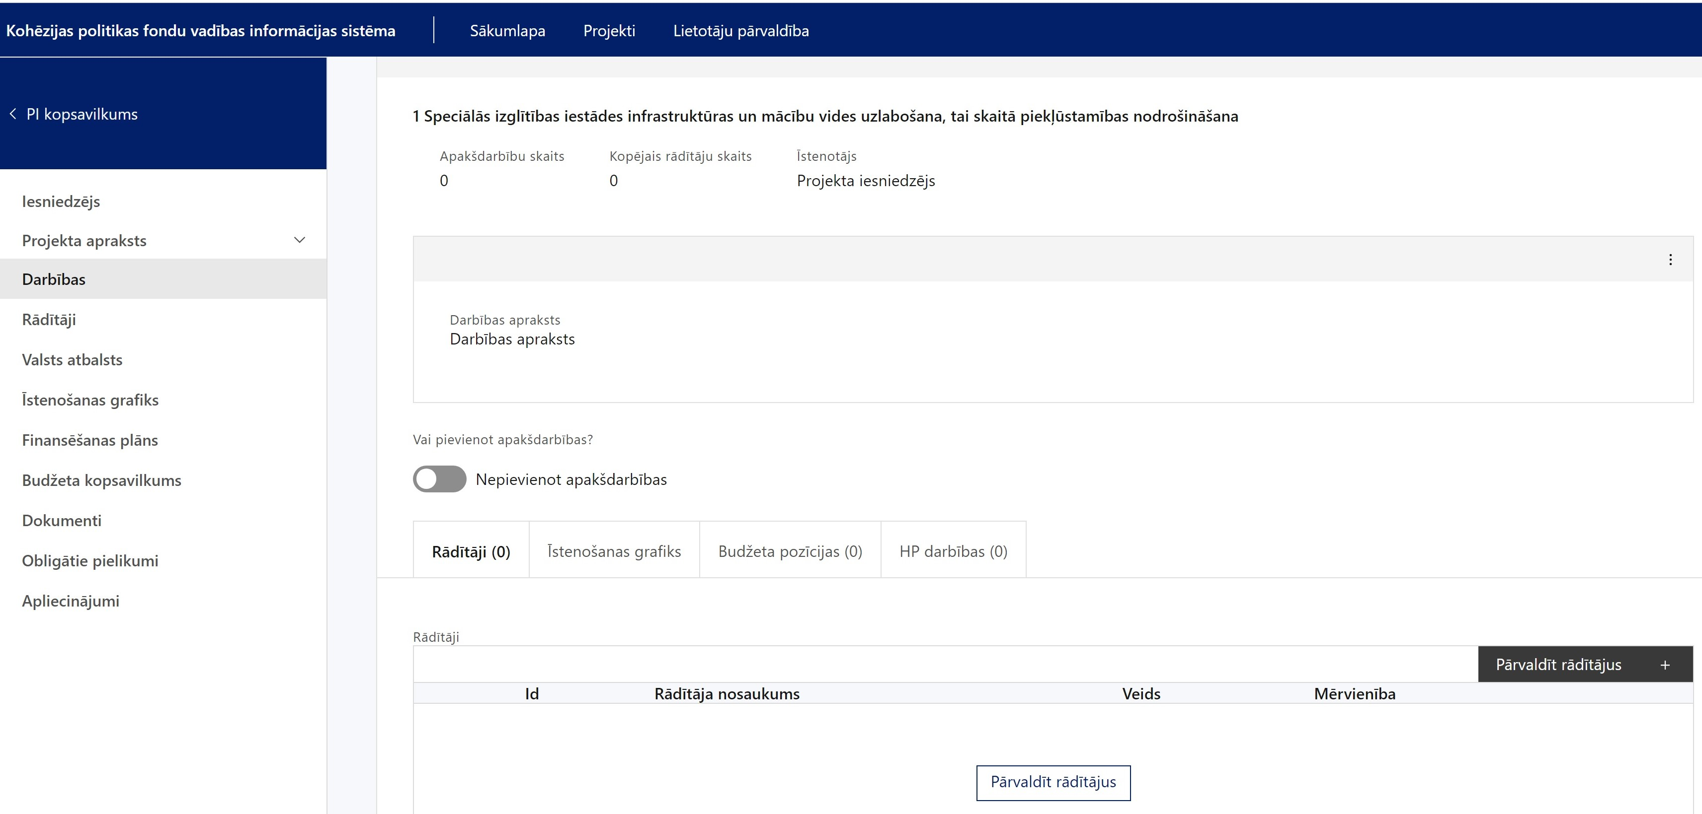
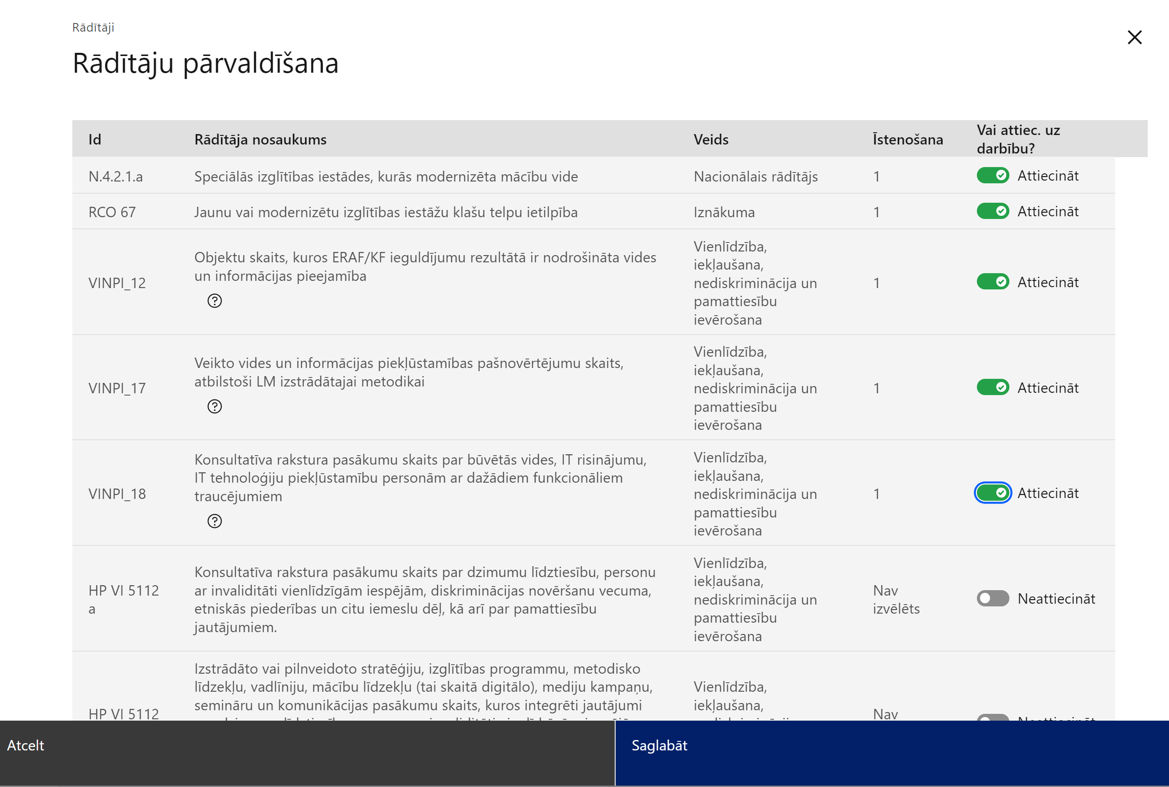
Projekta iesnieguma sagatavošana (10)
Aktivizē iespēju pārvaldīt rādītājus

Slide 12
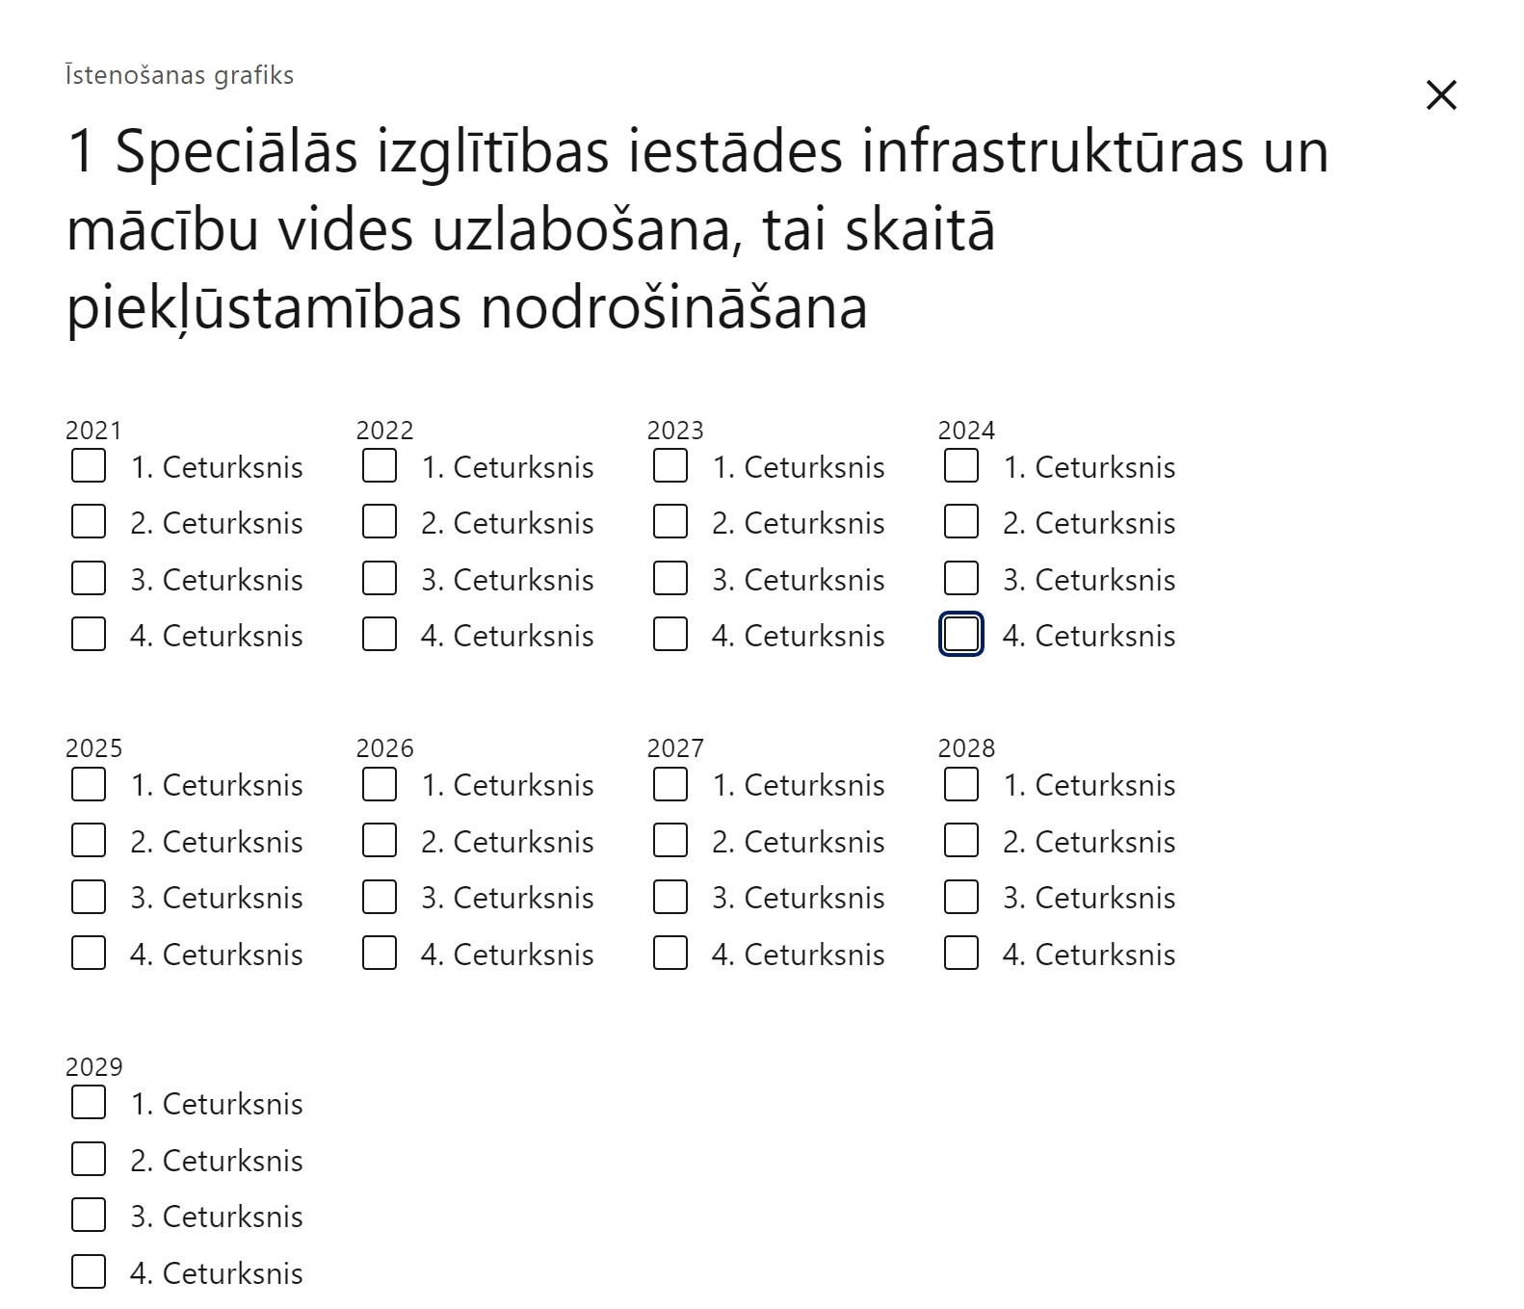
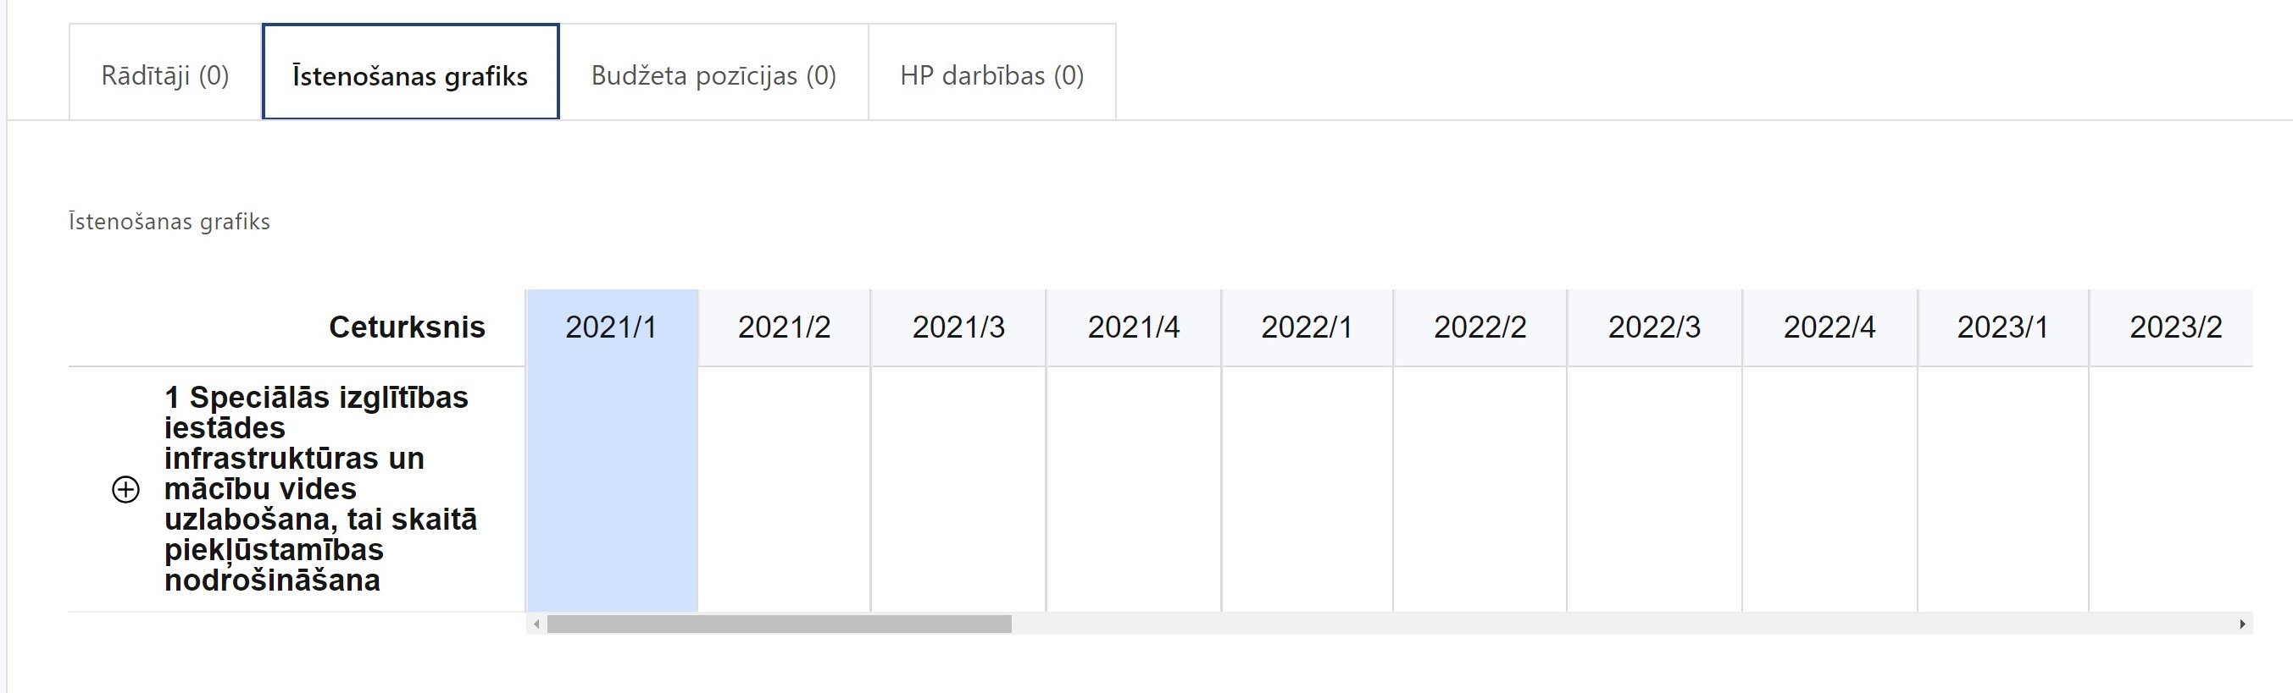
Projekta iesnieguma sagatavošana (11)
HP darbību pārvaldīšana
Budžeta pozīciju sasaista ar darbību sadaļā “Budžeta kopsavilkums”

Slide 13
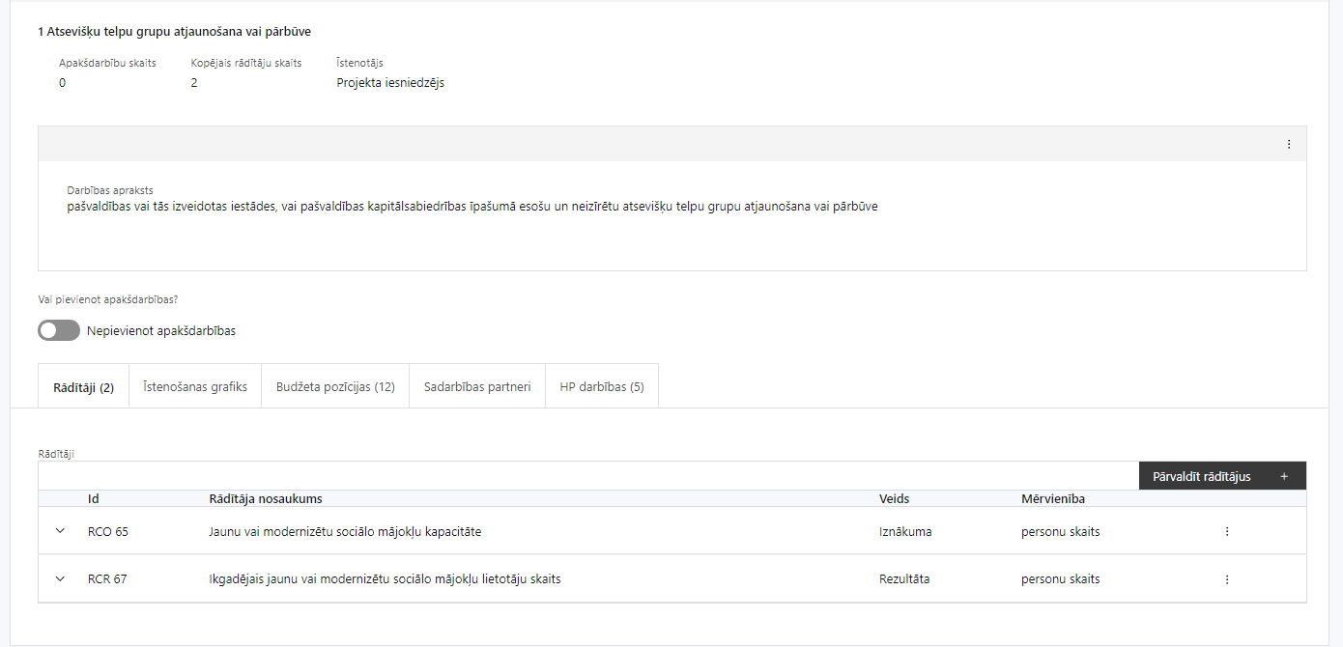
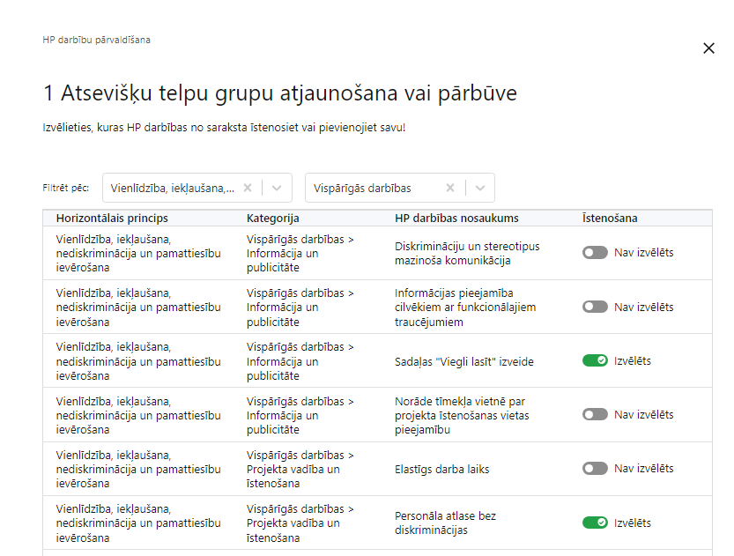
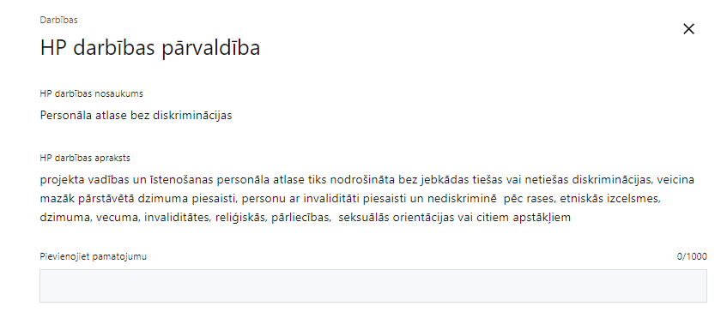
Projekta iesnieguma sagatavošana (12)
Norādīt HP darbības, kuras tiks īstenotas!!!
Atzīmē rādītājus, kuri attiecas un konkrēto darbību / apakšdarbību, t.sk., HP rādītājus VINPI_18, VINPI_12 un/vai VINPI_17
Izvēlētām HP darbībām jānorāda pamatojums!

Slide 14
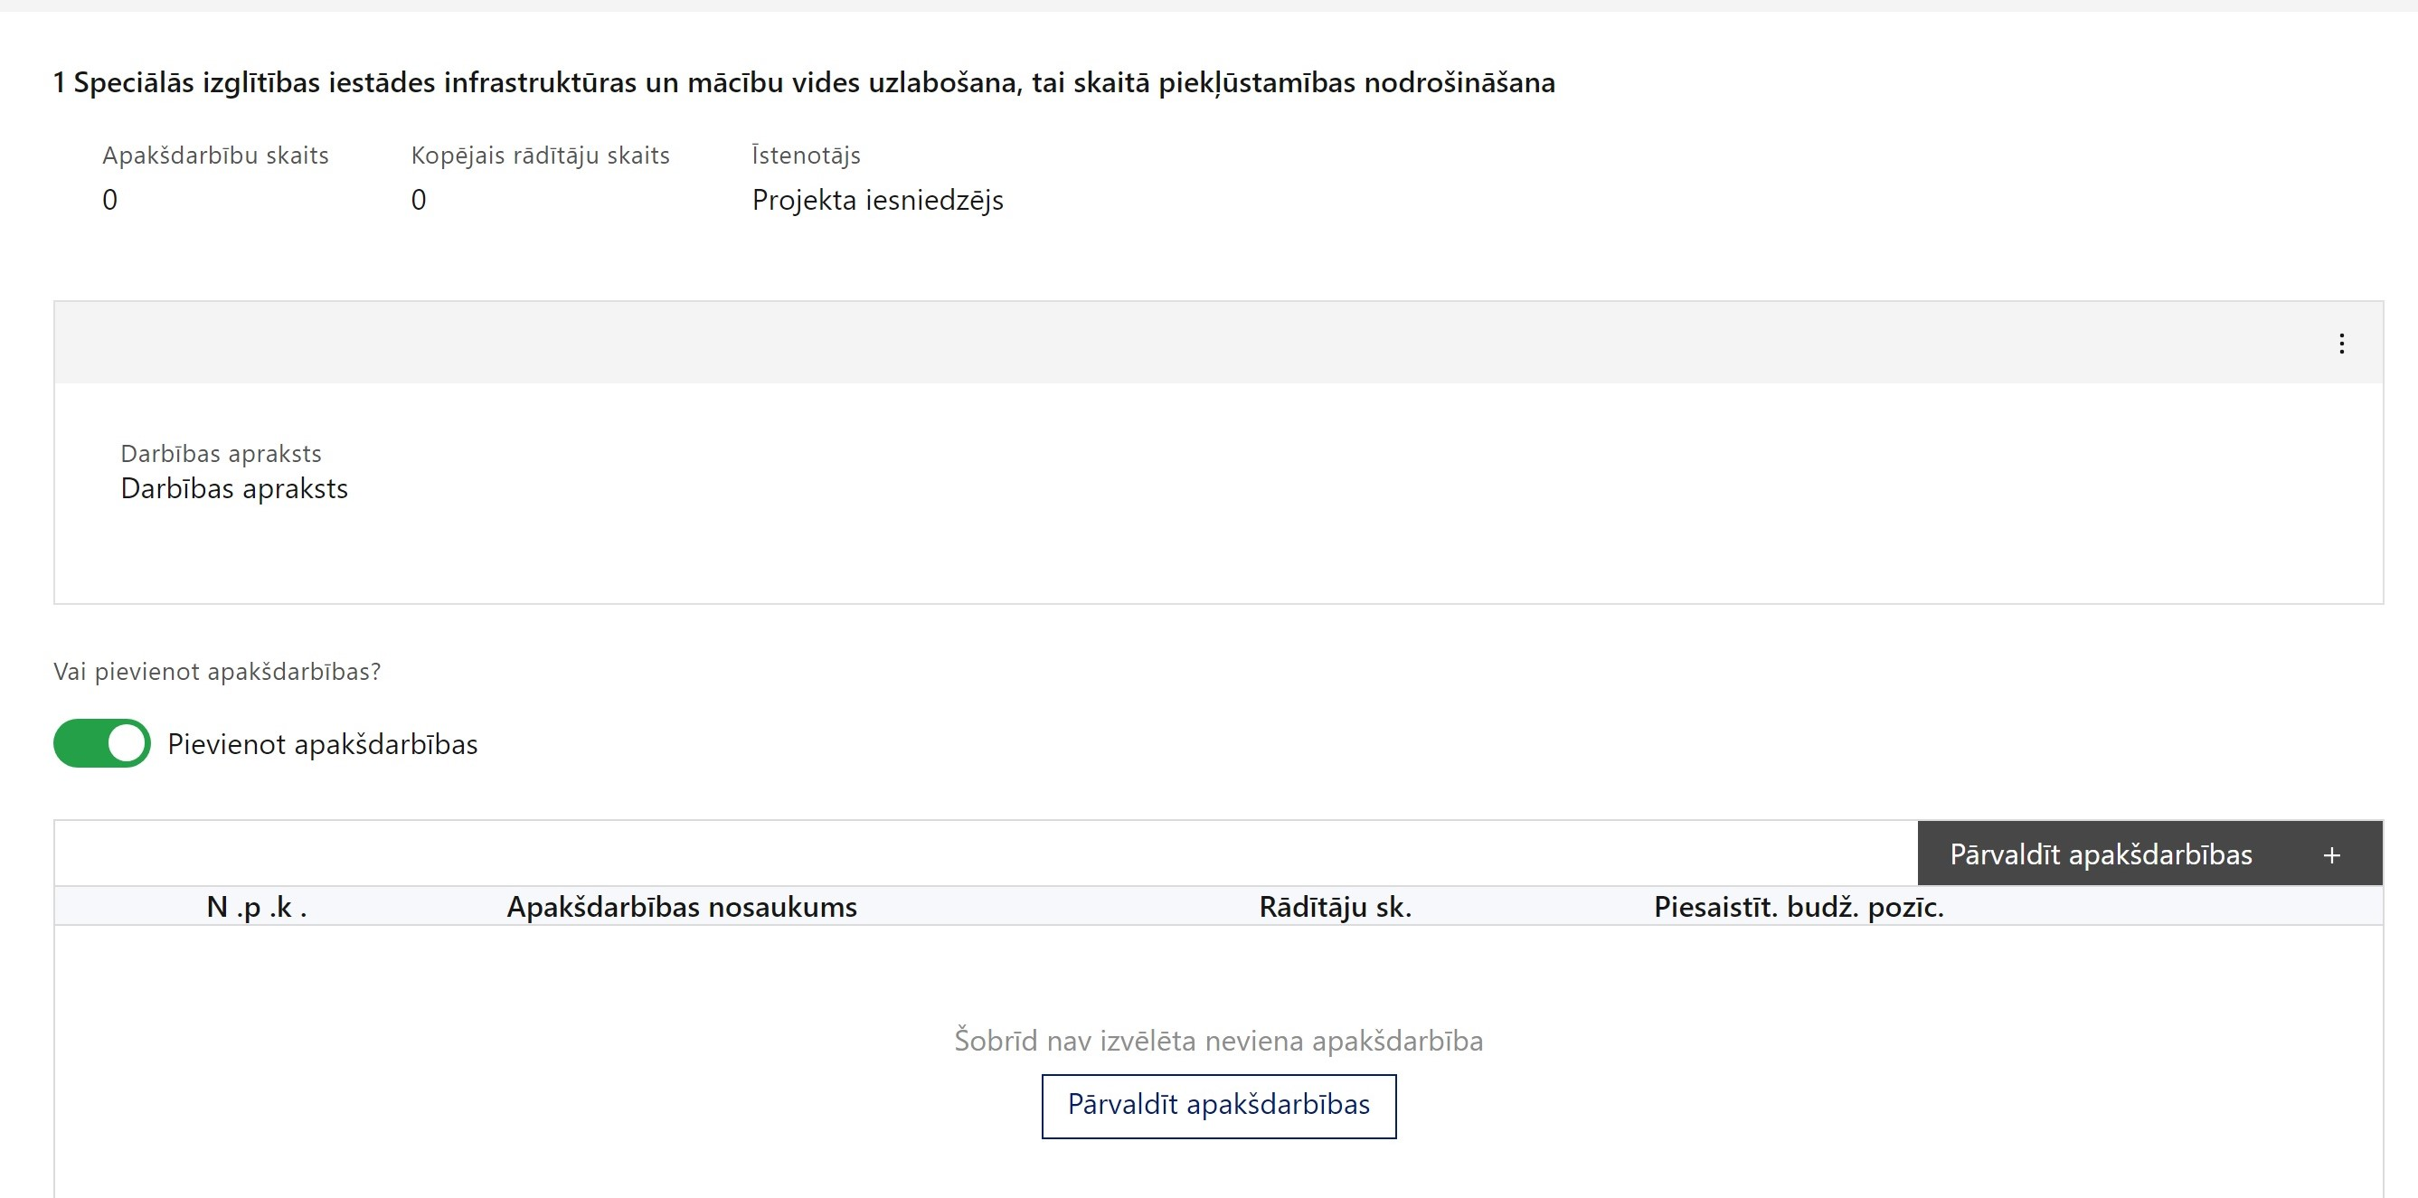
Projekta iesnieguma sagatavošana (13)
Aktivizēta iespēja projekta darbībai pievienot apakšdarbību
Apakšdarbību un to aprakstu norādīšana

Slide 15
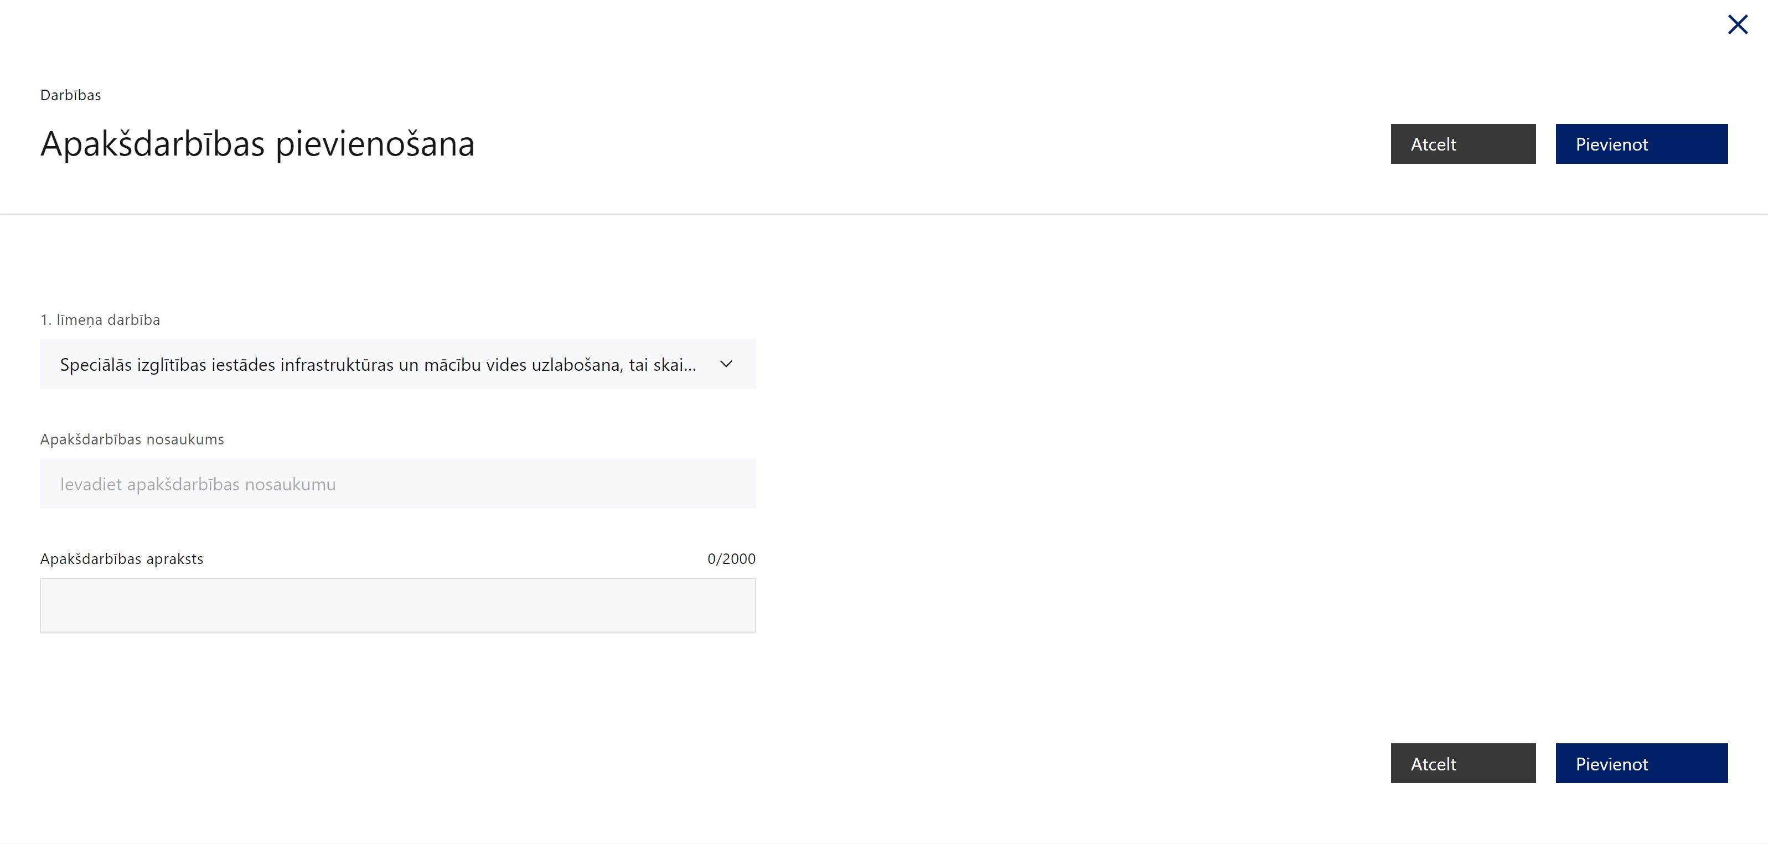
Projekta iesnieguma sagatavošana (14)

Slide 16
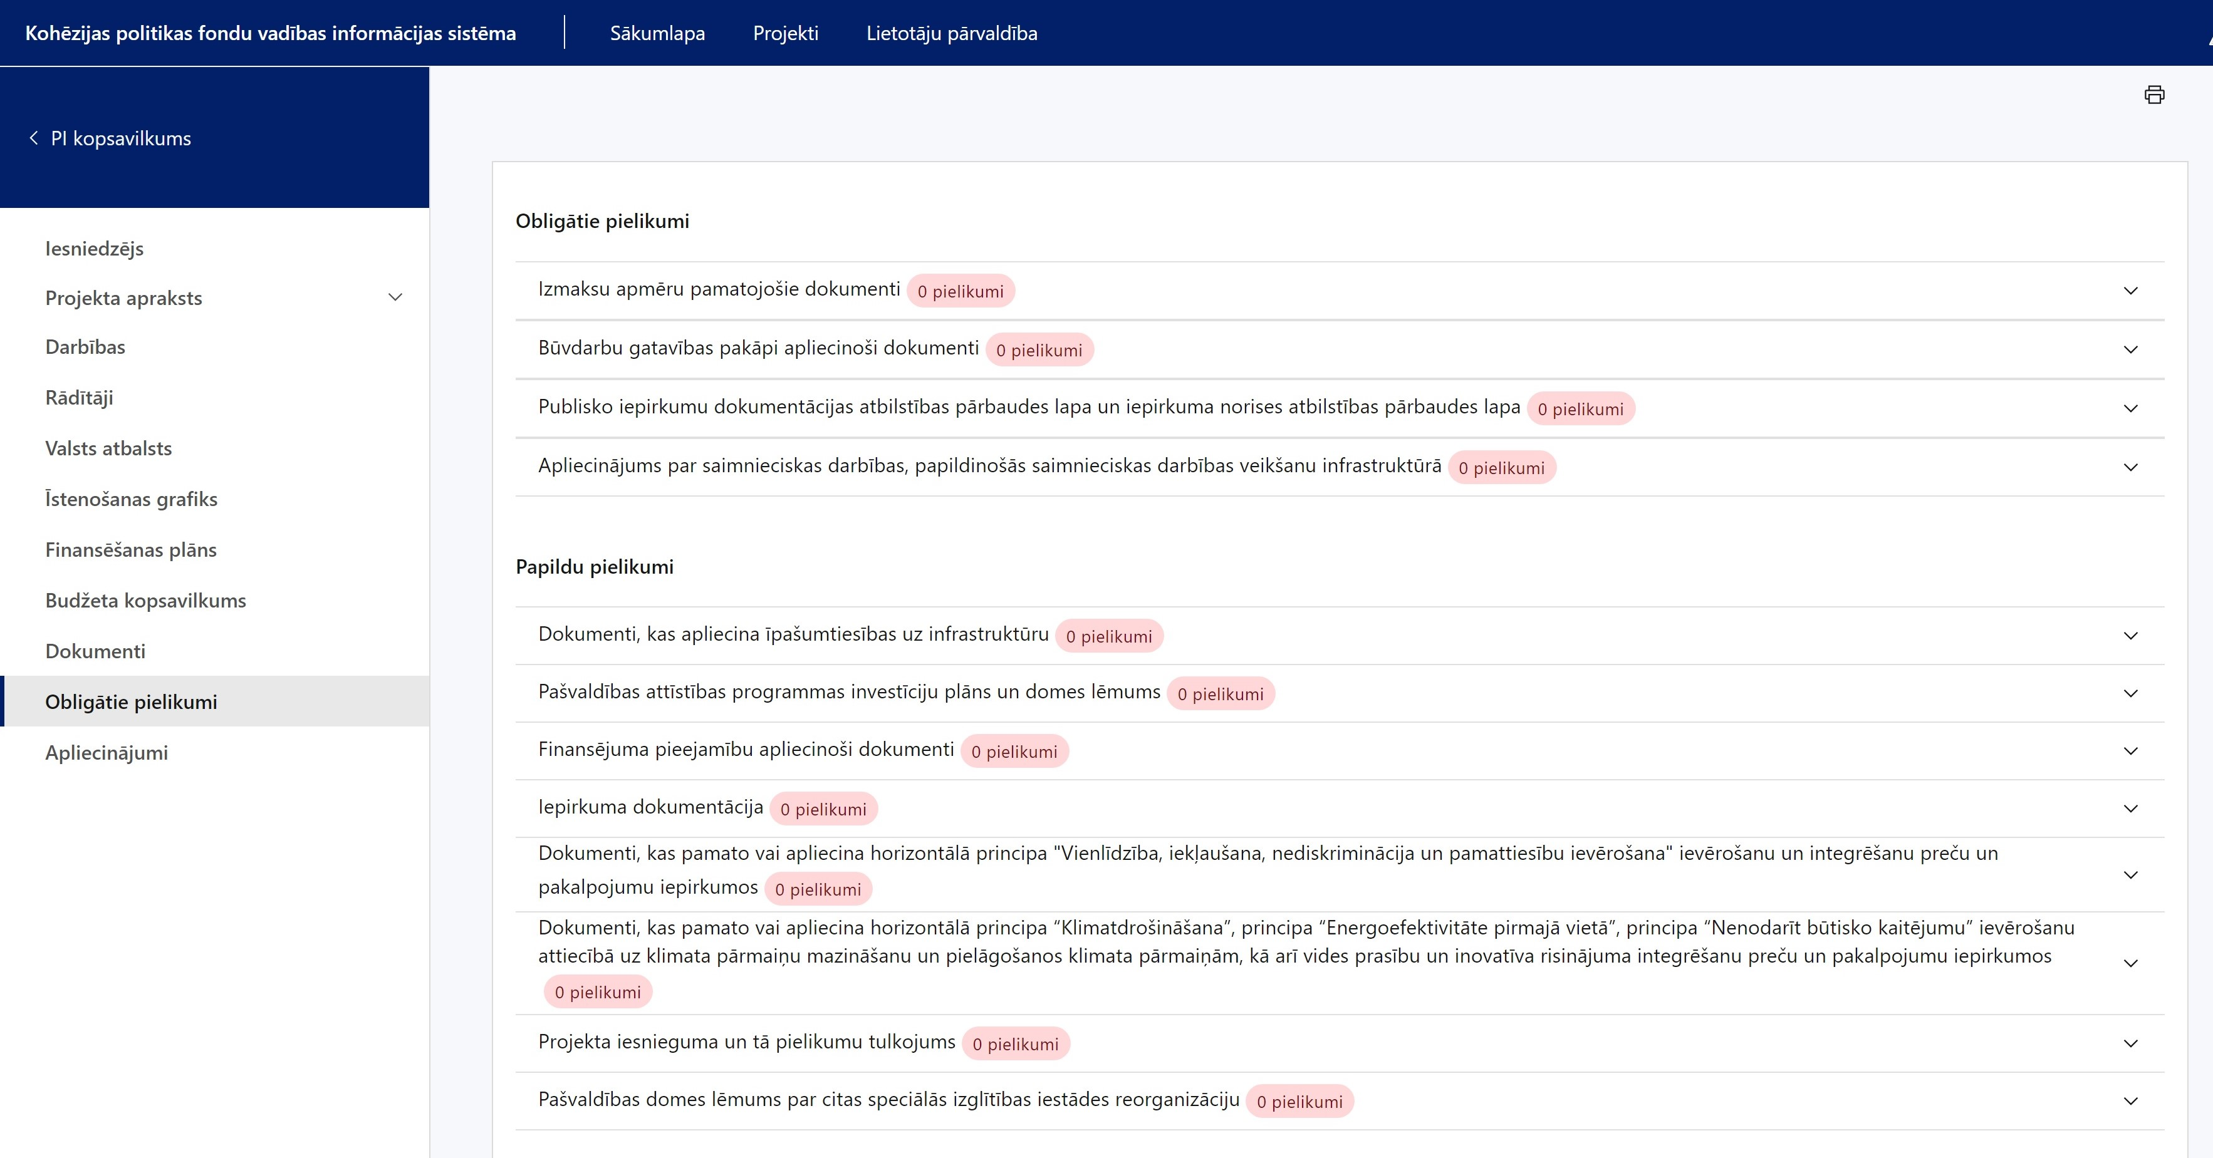
Projekta iesnieguma sagatavošana (15)
Nepievienojot pielikumus šajā sadaļā, nevarēs iesniegt projekta iesniegumu! ​
Pievieno pielikumus, ja attiecināms.

Slide 17
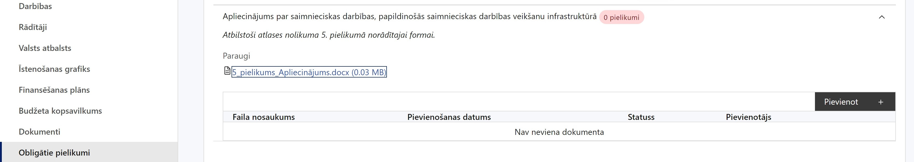

Projekta iesnieguma sagatavošana (16)
Apliecinājums par SD, PSD veikšanu infrastruktūrā aizpildāms atbilstoši atlases nolikuma 5.pielikumā iekļautajam paraugam.
Pievienojams sadaļā “Obligātie pielikumi”
Metodika papildinošas saimnieciskās darbības ieņēmumu uzraudzības nodrošināšanai

Slide 18
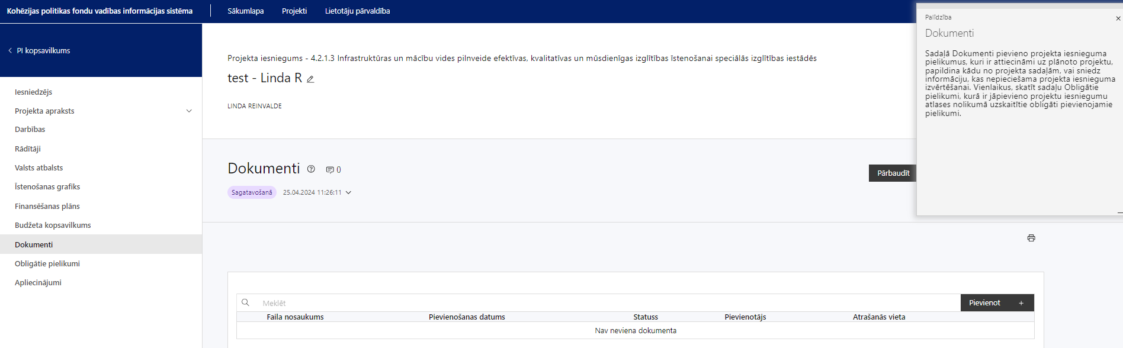
Projekta iesnieguma sagatavošana (17)
Ja kāds no papildus pievienojamiem pielikumiem pieejams pašvaldības vai citā tīmekļvietnē, norādīt tīmekļvietnes adresi attiecīgajā projekta iesnieguma sadaļā.

Slide 19
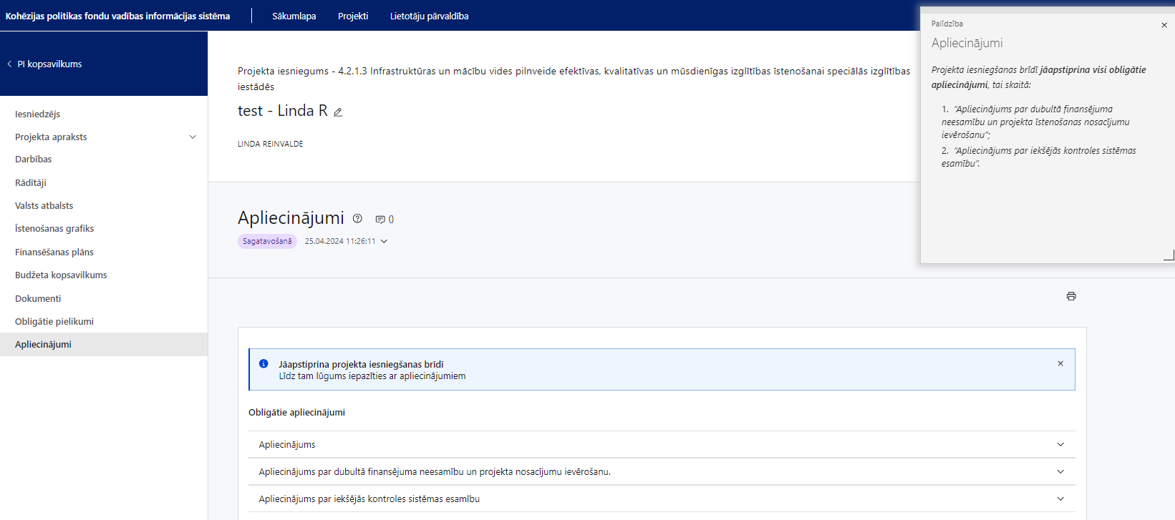

Projekta iesnieguma sagatavošana (18)

Slide 20


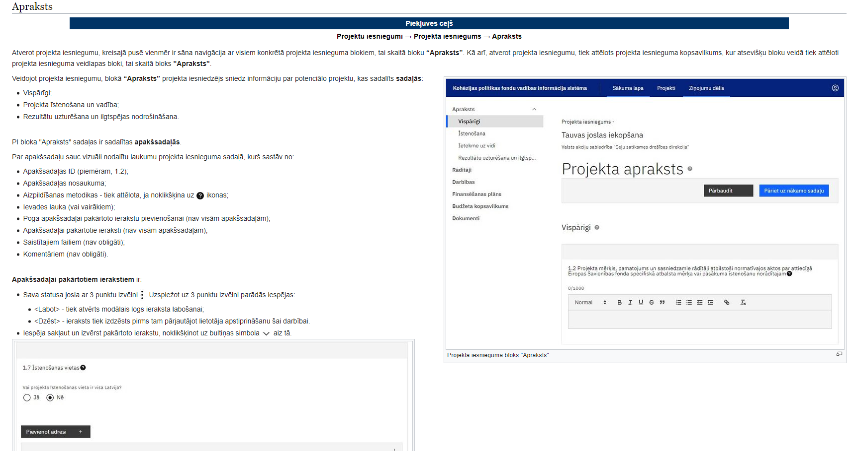
Projekta iesnieguma sagatavošana (19)

Slide 21

Vērtēšanas kārtība (1)
CFLA lēmumu par projekta iesnieguma apstiprināšanu, apstiprināšanu ar nosacījumu vai noraidīšanu pieņem trīs mēnešu laikā no projektu iesniegumu iesniegšanas.
30.08.2024.
02.12.2024.
PI iesniegšanas termiņš
Lēmumu pieņemšana
termiņš

Slide 22
Vērtēšanas kārtība (2)
vērtē projekta iesnieguma atbilstību projektu iesniegumu vērtēšanas kritērijiem
pieņem lēmumu par projekta iesnieguma apstiprināšanu, apstiprināšanu ar nosacījumu vai noraidīšanu
Projektu iesniegumu vērtēšanas komisija

Slide 23


Vērtēšanas kārtība (3)
Lēmumu par projekta iesnieguma apstiprināšanu sadarbības iestāde pieņem, ja projekta iesniegums atbilst projektu iesniegumu vērtēšanas kritērijiem.
Lēmumu par projekta iesnieguma apstiprināšanu ar nosacījumu pieņem, ja projekta iesniedzējam nepieciešams veikt sadarbības iestādes noteiktās darbības, lai projekta iesniegums pilnībā atbilstu projektu iesniegumu vērtēšanas kritērijiem un projektu varētu atbilstoši īstenot. Ja projekta iesniegums ir apstiprināts ar nosacījumu, projekta iesniedzējs veic tikai darbības, kuras ir noteiktas lēmumā par projekta iesnieguma apstiprināšanu ar nosacījumu, nemainot projekta iesniegumu pēc būtības.

Slide 24

Vērtēšanas kārtība (4)
Ja projekta iesniegums ir apstiprināts ar nosacījumu, pēc precizētā projekta iesnieguma iesniegšanas, pamatojoties uz vērtēšanas komisijas atzinumu par nosacījumu izpildi vai neizpildi, sadarbības iestāde izdod atzinumu par:
  lēmumā noteikto nosacījumu izpildi, ja precizētais projekta iesniegums iesniegts lēmumā noteiktajā termiņā un ar precizējumiem projekta iesniegumā ir izpildīti visi lēmumā izvirzītie nosacījumi;
  lēmumā noteikto nosacījumu neizpildi, atzīstot projekta iesniegumu par noraidāmu, ja kāds no lēmumā noteiktajiem nosacījumiem netiek izpildīts vai netiek izpildīts lēmumā noteiktajā termiņā vai ja projekta iesniedzēja iesniegtās informācijas dēļ projekta iesniegums neatbilst projektu iesniegumu vērtēšanas kritērijiem.

Slide 25
Vērtēšanas kārtība (5)
Lēmumu par projekta iesnieguma noraidīšanu sadarbības iestāde pieņem, ja projekta iesniedzējs nav uzaicināts iesniegt projekta iesniegumu.

Slide 26

Vērtēšanas kārtība (6)
vienotie kritēriji
Projektu iesniegumu vērtēšanas kritēriji
vienotie izvēles kritēriji
specifiskie atbilstības kritēriji

Slide 27
Vērtēšanas kārtība (7)
3. specifiskie atbilstības kritēriji | Kritērija ietekme uz lēmuma pieņemšanu
3.1. Projekta iesniegumā paredzētas investīcijas speciālās izglītības iestādē, kura atbilst MK noteikumos par pasākuma īstenošanu noteiktajām prasībām. | P
3.2. Projekts ir paredzēts pašvaldības attīstības programmā un tās investīciju plānā. | P
3.3. Projekta īstenošana prioritāri risina vai pilnveido attiecīgās speciālās izglītības iestādes akreditācijā konstatētās neatbilstības (ja attiecināms). | P; N/A
3.4. Projekta iesniegumā ir sniegts speciālās izglītības iestādes pedagoģiskā un atbalsta personāla nodrošinājuma un pieejamības izvērtējums, tai skaitā vakanču gadījumā sniegts pedagogu un atbalsta personāla piesaistes plāns. | P
3.5. Projekta iesniegumā ir sniegts iekļaujošas izglītības attīstības apraksts pašvaldībā. | P

Slide 28
Vērtēšanas kārtība (8)
3.6. Projekta iesniegumā ir sniegts speciālās izglītības iestādes īpašumā vai lietošanā esošās ēkas (vai ēku) un tai pieguļošās teritorijas izmantošanas izvērtējums speciālās izglītības programmu īstenošanas nodrošināšanā, tostarp ņemot vērā ēku un teritorijas platības, to samērīgumu, ievērojot izglītības iestādē esošo izglītojamo skaitu. Ir sniegts ēkas (vai ēku) un tai pieguļošās teritorijas uzturēšanas izmaksu ekonomiskais pamatojums. | P
3.7. Par vismaz vienas projekta būves būvdarbiem ir vismaz šāda gatavības stadija: sagatavots projektēšanas uzdevums būvniecības ieceres dokumentu sagatavošanai vai iesniegta būvvaldes izziņa, kas apliecina, ka iepriekš minētie dokumenti nav nepieciešami; iesniegta sertificēta tāmētāja sagatavota indikatīva būvdarbu izmaksu aplēse (tāme). | P; N/A
3.8. Infrastruktūras, kurā paredzēts veikt ieguldījumus projekta ietvaros, īpašumtiesības atbilst MK noteikumos par pasākuma īstenošanu noteiktajam. | P; N/A
3.9. Projektā ir paredzētas darbības, kas veicina horizontālā principa ”Vienlīdzība, iekļaušana, nediskriminācija un pamattiesību ievērošana” īstenošanu (3 vispārīgās darbības; 3 specifiskās darbības; 3 rādītāji) | P

Slide 29
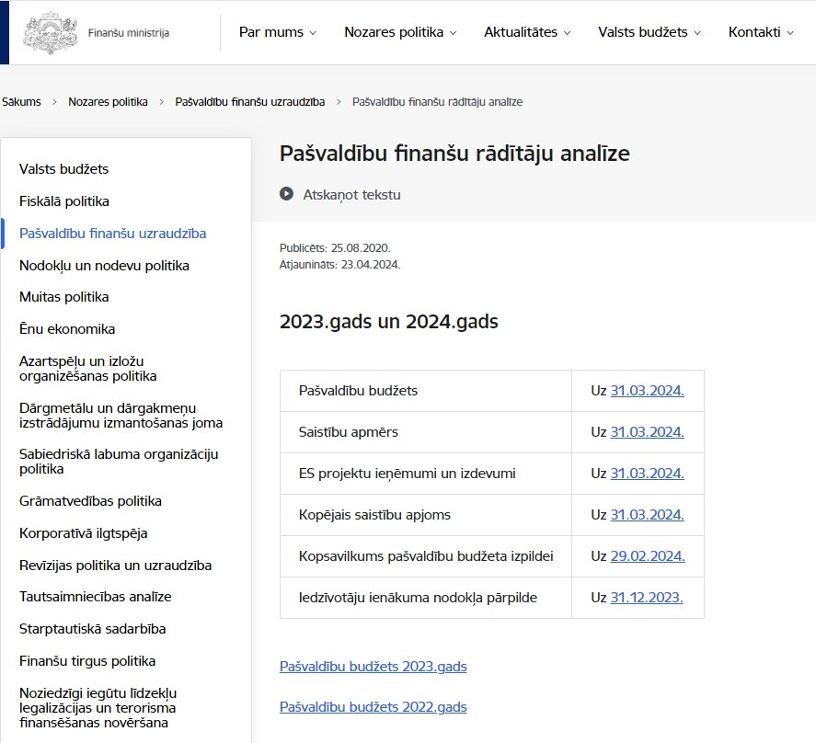


Vērtēšanas kārtība (9)
Projekta iesniedzēja finanšu kapacitāte
Pašvaldības finanšu rādītāju analīze
(aizņēmumi, galvojumi,
ilgtermiņa saistības) slieksnis 17%

Slide 30


Vērtēšanas kārtība (10)
Projekta iesniedzēja finanšu kapacitāte
Projekta iesniedzējs sniedz informāciju par tekošā kalendārā gadā plānotiem projektiem, kuriem plānots ņemt aizņēmumu līdzfinansējuma nodrošināšanai
Konstatēts saistību apmērs 17%
Projekta iesniedzējs iesniedz apliecinājumu par spēju nodrošināt projekta līdzfinansējumu

Slide 31



Vērtēšanas kārtība (11)
PI iesniegšana
Vienošanās slēgšana
Precizējumu vērtēšana
30.08.2024.
02.12.2024.
no
03.12.2024.
līdz 03.01.2025.
līdz 03.02.2025.
no
04.02.2025.
Lēmums
Nosacījumu izpilde
Vienošanās slēgšana

Slide 32


Paldies par uzmanību!
Agita Kandavniece, Infrastruktūras projektu atlases nodaļas vecākā eksperte
agita.kandavniece@cfla.gov.lv
tālr. 28559523

